Slide 1



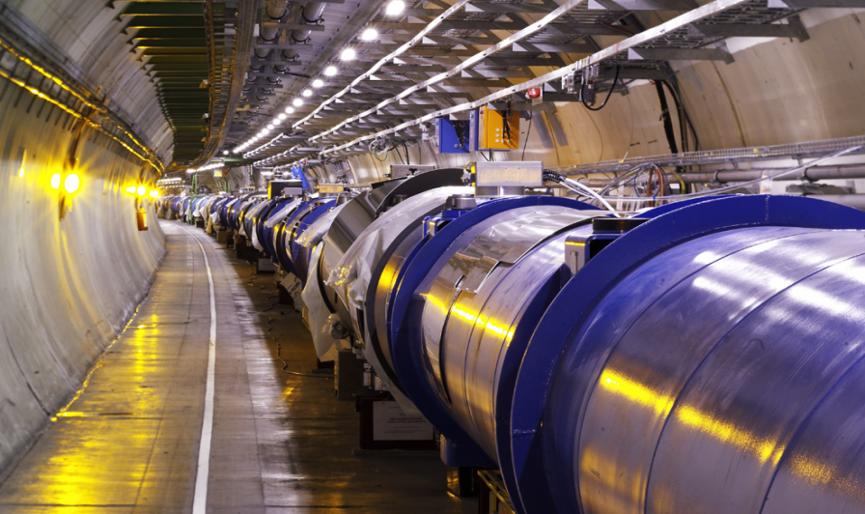

31/08/2011
PFE
Étude des transferts de chaleur en hélium superfluide dans des micro-canaux
Fernando LENTIJO ROBLEDO
Tuteurs
Olivier ALBERT (ENSTA)
Bertrand BAUDOUY (CEA)

Slide 2
ÉTUDE DES TRANSFERTS DE CHALEUR EN HÉLIUM SUPERFLUIDE DANS DES MICRO-CANAUX
SOMMAIRE
Introduction
Thermodynamique de l’He II
Montage expérimental
Résultats expérimentaux et analyses
Modélisation numérique
Conclusions

Slide 3
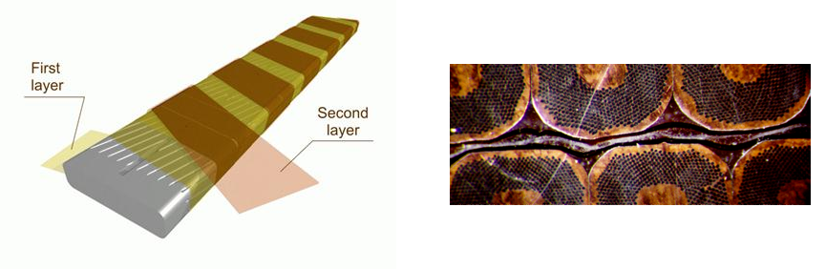
ÉTUDE DES TRANSFERTS DE CHALEUR EN HÉLIUM SUPERFLUIDE DANS DES MICRO-CANAUX
Introduction
« Contribution exceptionnelle de la France au CERN »
LHC – Champs magnétiques de 9 T
Couple supraconducteur - réfrigérant : NbTi / He II
Isolation électrique = Barrière thermique au refroidissement
Micro-canaux de He II pressurisé (He IIp) ~ 10 µm
Objectif : Étude de transfert de chaleur en l’hélium superfluide dans de μ-canaux

Slide 4
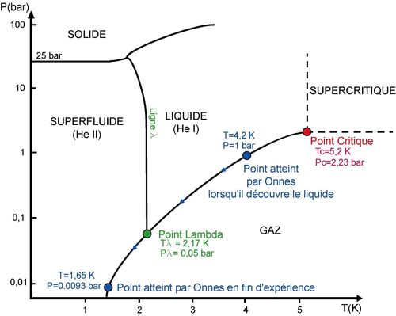
ÉTUDE DES TRANSFERTS DE CHALEUR EN HÉLIUM SUPERFLUIDE DANS DES MICRO-CANAUX
Thermodynamique de l’He II
Point critique plus bas
Absence de point triple de première espèce
Phase liquide classique (He I)
~ gaz
Phase superfluide (He II)
Excellente conductivité thermique
Viscosité ≈ 0
Condensat de Bose Einstein
Modèle à 2 fluides

Slide 5
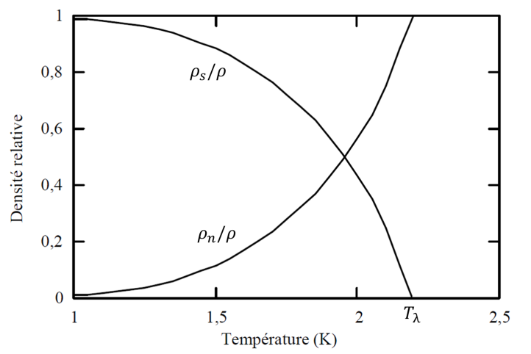
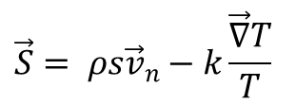
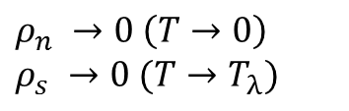

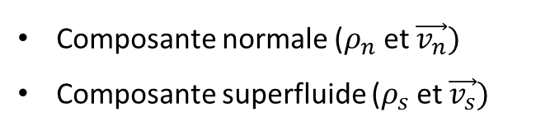


ÉTUDE DES TRANSFERTS DE CHALEUR EN HÉLIUM SUPERFLUIDE DANS DES MICRO-CANAUX
Modèle à 2 fluides
Composante normale ($ρ_{n}$et $\vec{v_{n}})$
Composante superfluide ($ρ_{s}$et $\vec{v_{s}})$
$${ρ=ρ_{n}+ρ}_{s}$$
$$ρ_{n} →0 \left(T→0\right)$$
$ρ_{s} →0 (T→T_{λ})$
$$\vec{S}= ρs{\vec{v}}_{n}−k\frac{\vec{∇}T}{T}$$
Entropie uniquement transportée par la composante normale
$$\vec{q}=Tρs{\vec{v}}_{n}$$
Caractère convectif à l’origine des propriétés de transport de chaleur
$$ρ\vec{v}= ρ_{s}{\vec{v}}_{s}+ρ_{n}{\vec{v}}_{n}$$

Slide 6
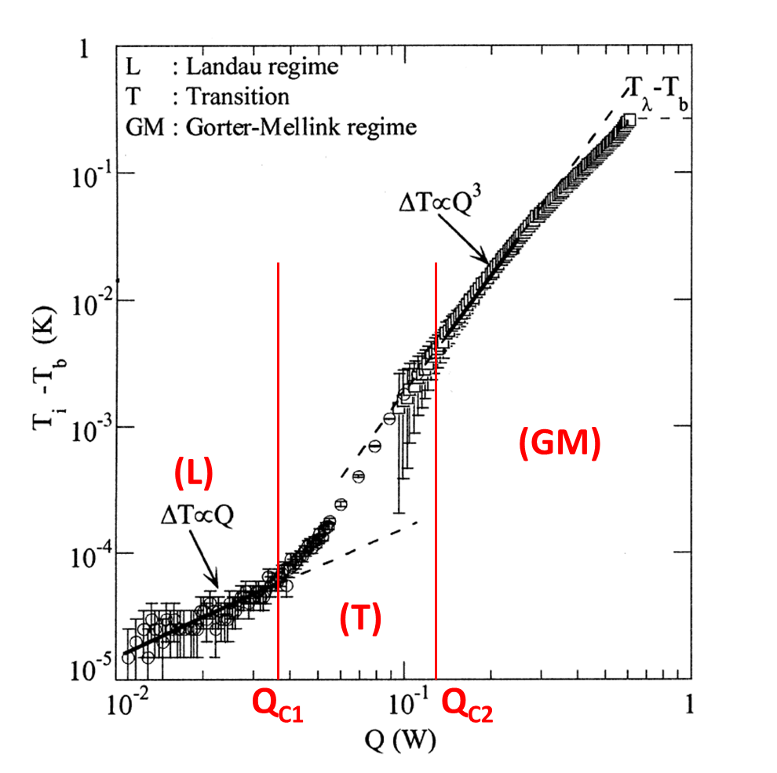
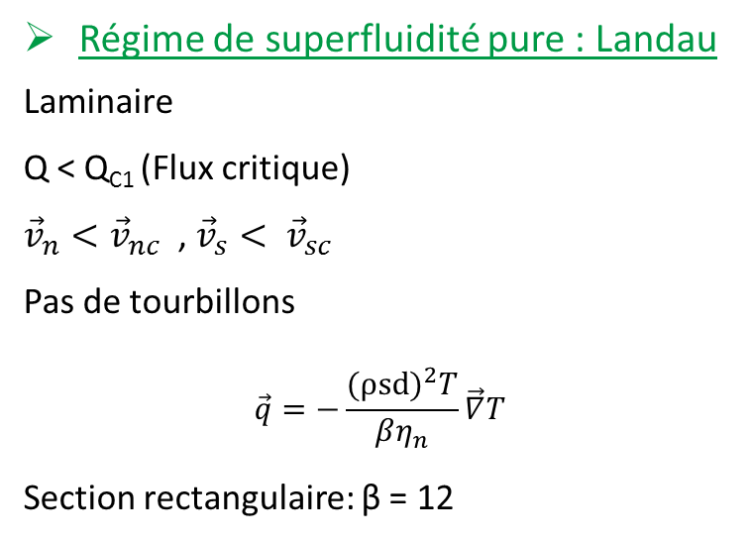
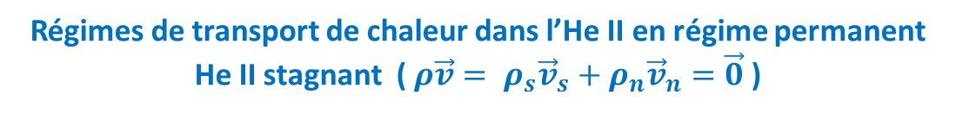
ÉTUDE DES TRANSFERTS DE CHALEUR EN HÉLIUM SUPERFLUIDE DANS DES MICRO-CANAUX
Régimes de transport de chaleur dans l’He II en régime permanent
He II stagnant ($ρ\vec{v}= ρ_{s}{\vec{v}}_{s}+ρ_{n}{\vec{v}}_{n}=\vec{0}$)
  Régime de superfluidité pure : Landau
Laminaire
Q < Q_{C1} (Flux critique)
${\vec{v}}_{n}<{\vec{v}}_{nc}$ , ${\vec{v}}_{s}< {\vec{v}}_{sc}$
Pas de tourbillons
$$\vec{q}=−\frac{{(ρsd)}^{2}T}{βη_{n}}\vec{∇}T$$
Section rectangulaire: β = 12

Slide 7
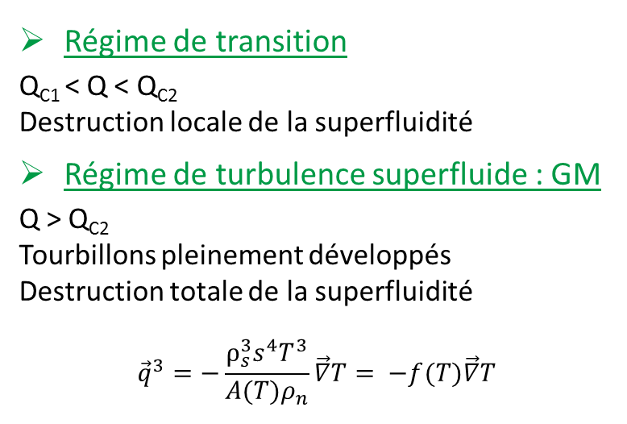
ÉTUDE DES TRANSFERTS DE CHALEUR EN HÉLIUM SUPERFLUIDE DANS DES MICRO-CANAUX
Régimes de transport de chaleur dans l’He II en régime permanent
He II stagnant ($ρ\vec{v}= ρ_{s}{\vec{v}}_{s}+ρ_{n}{\vec{v}}_{n}=\vec{0}$)
  Régime de transition
Q_{C1} < Q < Q_{C2}
Destruction locale de la superfluidité
  Régime de turbulence superfluide : GM
Q > Q_{C2}
Tourbillons pleinement développés
Destruction totale de la superfluidité
$${\vec{q}}^{3}=−\frac{ρ_{s}^{3}s^{4}T^{3}}{A(T)ρ_{n}}\vec{∇}T= −f(T)\vec{∇}T$$

Slide 8
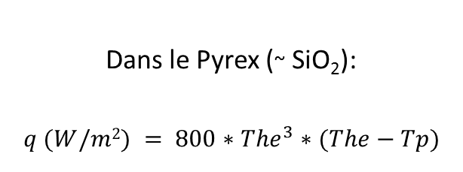
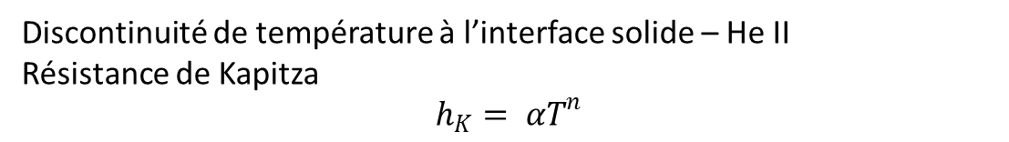
ÉTUDE DES TRANSFERTS DE CHALEUR EN HÉLIUM SUPERFLUIDE DANS DES MICRO-CANAUX
Transfert de chaleur He II – paroi : Résistance de Kapitza
Discontinuité de température à l’interface solide – He II
Résistance de Kapitza
$$h_{K}= αT^{n}$$
Solide | Valeur de α (kW/m².K⁴) pour n=3
Hg | 4.4
Pb | 4.7
In | 1.6
Au | 1.3
Ag | 0.9
Sn | 1.8
Cu | 1.1
Ni | 0.6
W | 0.4
Nb | 0.43
KCl | 1.0
SiO₂ (quartz) | 0.8
Si | 0.6
LiF | 0.6
Al₂O₃ | 0.23
Dans le Pyrex (~ SiO₂):
$$q (W/m2) = 800∗{The}^{3}∗(The−Tp)$$

Slide 9
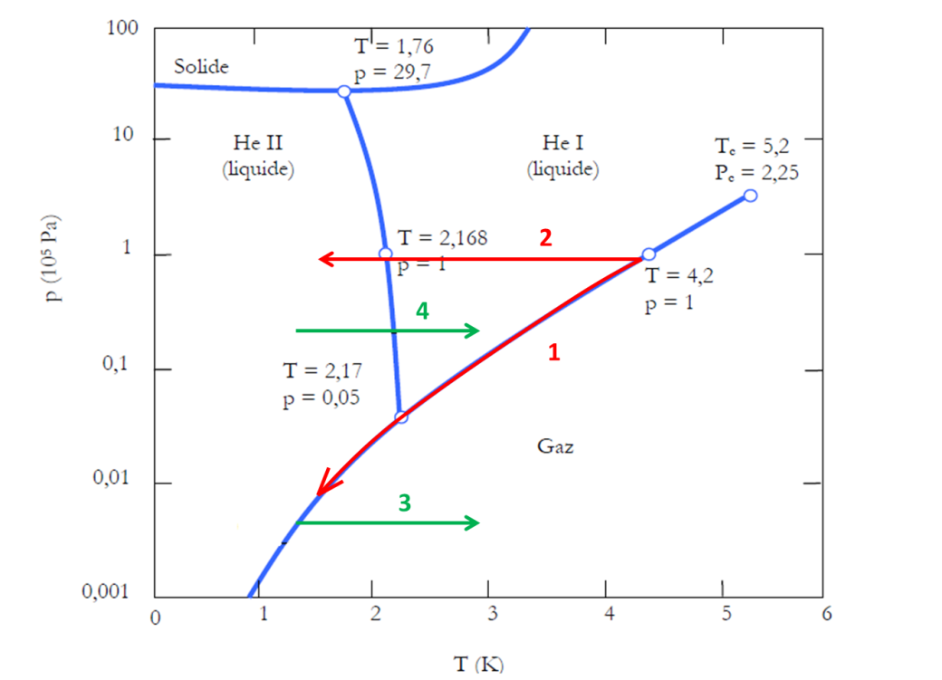
ÉTUDE DES TRANSFERTS DE CHALEUR EN HÉLIUM SUPERFLUIDE DANS DES MICRO-CANAUX
He IIs vs. He IIp
Phase saturée, He IIs (transition 1)
Phase pressurisée He IIp (transition 2)
L’He II sous sa phase saturée :
Nombreuses contraintes
Réfrigération en continue
Transition 3 à éviter pour le refroidissement
L’He II sous sa phase pressurisée :
Transition 4 meilleure que T3
Pressurisation qui empêche l’entrée d’air
L’He IIp est donc préféré

Slide 10
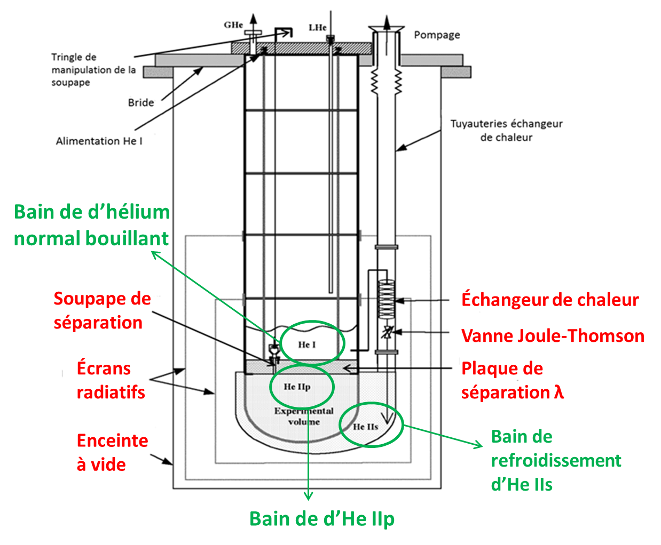
ÉTUDE DES TRANSFERTS DE CHALEUR EN HÉLIUM SUPERFLUIDE DANS DES MICRO-CANAUX
Montage expérimental
Cryostat
Cryostat à double bain de Claudet
Diamètre intérieur = 0,227 m
Hauteur totale = 1,75 m
Plaque λ de 5 cm
Températures entre 1,65 K – 2,15 K
Sensibilité de 1 mK

Slide 11
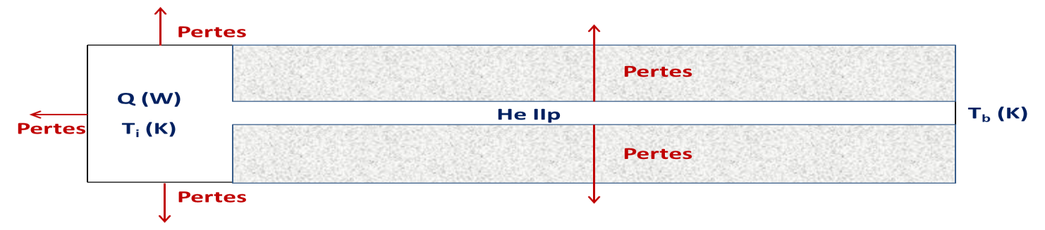
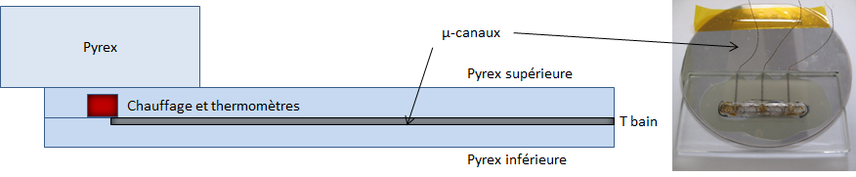
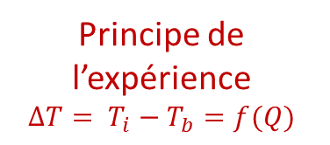
ÉTUDE DES TRANSFERTS DE CHALEUR EN HÉLIUM SUPERFLUIDE DANS DES MICRO-CANAUX
Dispositifs expérimentaux
Principe de l’expérience
$$∆T= T_{i}−T_{b}=f(Q)$$
Schéma des échantillons
Echantillon | Nombre de canaux | Dimensions caractéristiques (µm) | Longueur (mm)
1 | 158 | Φ équivalent = 100,4 | 55
2 | 172 | 17,15 x 75,1 | 55
3 | 1000 | ≈ 15,8 x 24 | 55
3 techniques de gravure différentes :
Sablage (Éch. 1)
Solution HF (Éch. 2)
Gravure ionique réactive profonde, DRIE (Éch. 3)
Installation en position horizontale pour éliminer l’effet gravitationnel

Slide 12
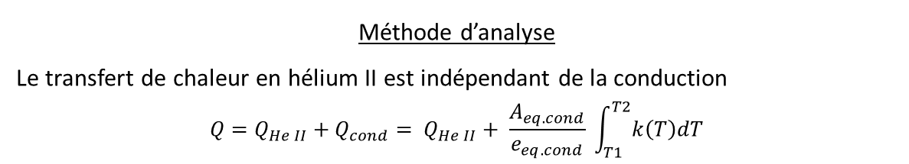
ÉTUDE DES TRANSFERTS DE CHALEUR EN HÉLIUM SUPERFLUIDE DANS DES MICRO-CANAUX
Résultats expérimentaux et analyses
La difficulté de l’analyse est double:
  Définir l’intervalle de flux de chaleur pour chaque régime (Landau, transition, GM)
  S’affranchir des pertes par conduction
Méthode d’analyse
Le transfert de chaleur en hélium II est indépendant de la conduction
$$Q=Q_{He II}+Q_{cond}= Q_{He II}+ \frac{A_{eq.cond}}{e_{eq.cond}} \int_{T1}^{T2}{k\left(T\right)dT}$$
Objectifs
Éch. 1 : Valider l’installation expérimentale et la méthode d’analyse
Éch. 2 : Prouver si le régime de Landau est valable (ou non) pour la dizaine de µm
Éch. 3 : Prouver si le régime de GM est valable (ou non) pour la dizaine de µm

Slide 13
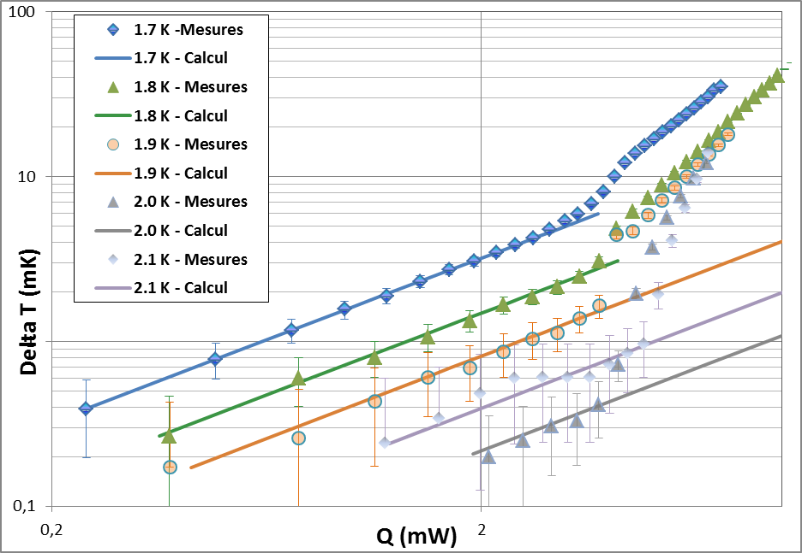

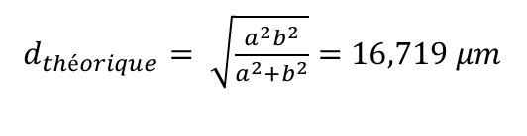
ÉTUDE DES TRANSFERTS DE CHALEUR EN HÉLIUM SUPERFLUIDE DANS DES MICRO-CANAUX
Landau
$$Q_{He II}=\left(\frac{Ad^{2}}{L}\right) \int_{T_{b}}^{T_{i}}{\frac{{(ρs)}^{2}T}{12μ}} dT$$
Échantillon 2 : 17,15 x 75,1 µm²
T_{b} (K) | Paramètre d (µm)
1,7 | 16,94 ± 0,27
1,8 | 16,82 ± 0,35
1,9 | 16,79 ± 0,47
2,0 | 16,79 ± 0,42
2,1 | 16,02 ± 0,93
$d_{théorique}= \sqrt{\frac{a^{2}b^{2}}{a^{2}+b^{2}}}=$ $16,719 μm$
Différence maximale par rapport à d_{théorique} :
4,36 %
Incertitude maximale < 5,8 %
Validation du régime de Landau pour la dizaine de µm !!!

Slide 14
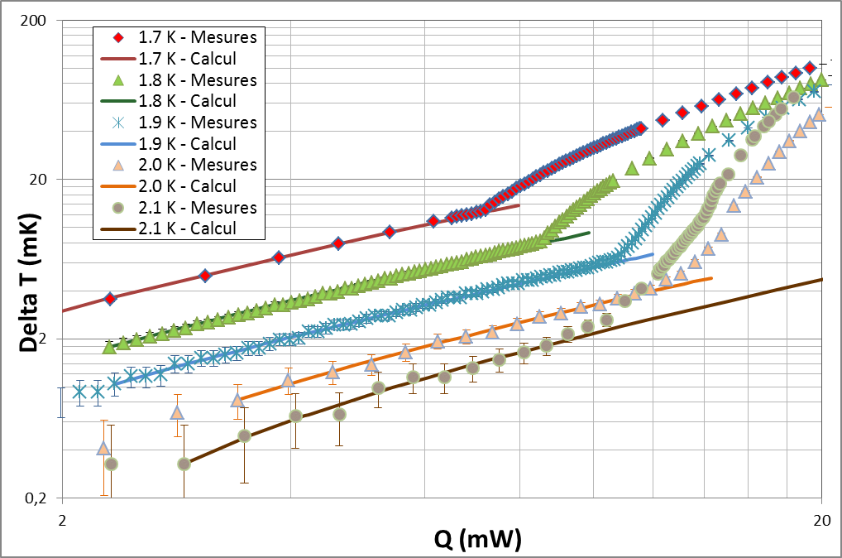

ÉTUDE DES TRANSFERTS DE CHALEUR EN HÉLIUM SUPERFLUIDE DANS DES MICRO-CANAUX
Landau
$$Q_{He II}=\left(\frac{Ad^{2}}{L}\right) \int_{T_{b}}^{T_{i}}{\frac{{(ρs)}^{2}T}{12μ}} dT$$
Échantillon 3 : 15,8 x 24 µm² (théorique)
T_{b} (K) | Epaisseur (µm)
1,7 | 15,79 ± 0,29
1,8 | 15,95 ± 0,49
1,9 | 15,64 ± 0,33
2,0 | 15,83 ± 0,13
2,1 | 16,01 ± 1,12
Différence maximale par rapport à e_{théorique} :
1,33 %
Incertitude maximale < 7 %
Validation de la section 15,8 x 24 µm²

Slide 15
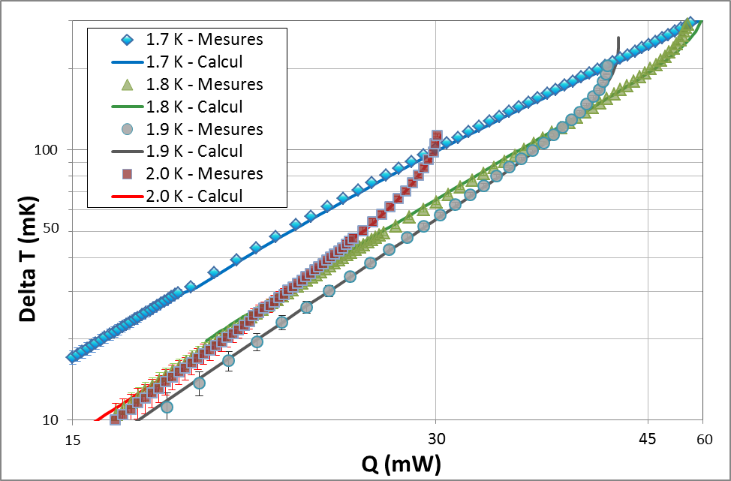

ÉTUDE DES TRANSFERTS DE CHALEUR EN HÉLIUM SUPERFLUIDE DANS DES MICRO-CANAUX
GM
$${\vec{q}}^{3}=−\frac{ρ_{s}^{3}s^{4}T^{3}}{A\left(T\right)ρ_{n}}\vec{∇}T= −f\left(T\right)\vec{∇}T$$
Échantillon 1 : d ~ 100 µm
T_{moyenne} (K) | A expérimental (m.s.Kg⁻¹) | A HEPAK (m.s.Kg⁻¹)
1,716 | 808,3 ± 41,4 | 784,0
1,819 | 897,7 ± 45 | 928,7
1,912 | 1093,7 ± 67,5 | 1093,0
2,015 | 1283,4 ± 151,6 | 1403.1
2,117 | 2897,6 ± 212,7 | 3021.3
Différence maximale par rapport à A_{théorique} :
9,32 %
Incertitude maximale < 11,8 %
Validation de l’installation et de la méthode de calcul

Slide 16
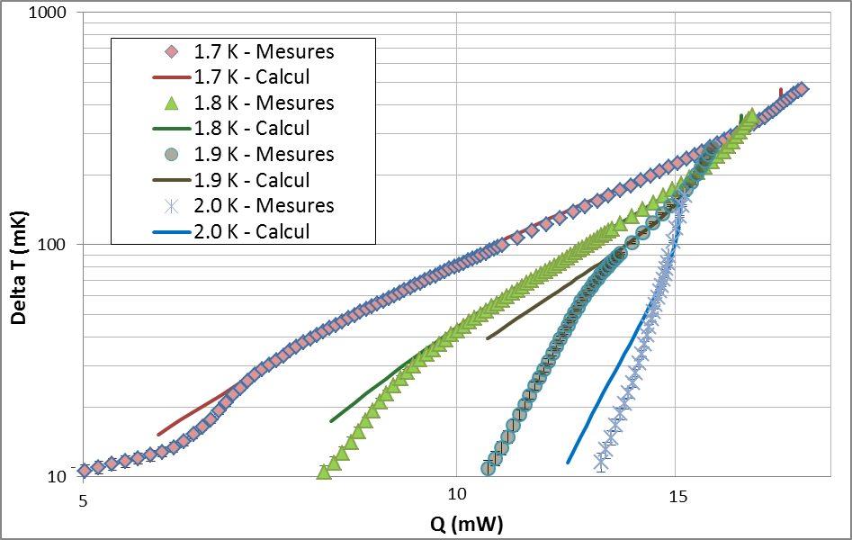
ÉTUDE DES TRANSFERTS DE CHALEUR EN HÉLIUM SUPERFLUIDE DANS DES MICRO-CANAUX
GM
$${\vec{q}}^{3}=−\frac{ρ_{s}^{3}s^{4}T^{3}}{A\left(T\right)ρ_{n}}\vec{∇}T= −f\left(T\right)\vec{∇}T$$
Échantillon 3 : 15,8 x 24 µm²
T_{moyenne} (K) | A expérimental (m.s.Kg⁻¹) | A HEPAK (m.s.Kg⁻¹)
1,735 | 810,3 ± 59,2 | 784,0
1,823 | 913,6 ± 65,8 | 928,7
1,925 | 1119,9 ± 97,4 | 1093,0
2,021 | 1252,5 ± 235,3 | 1403.1
2,115 | 2297,6 ± 537,8 | 3021.3
Différence maximale par rapport à A_{théorique} :
3,35 %
Incertitude maximale < 8,7 %
Validation du régime de GM pour la dizaine de µm !!!

Slide 17
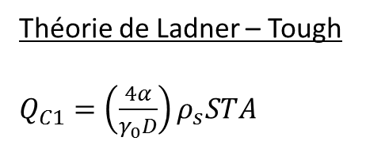
ÉTUDE DES TRANSFERTS DE CHALEUR EN HÉLIUM SUPERFLUIDE DANS DES MICRO-CANAUX
Transition
Existence de flux critiques :
Q_{C1} d’apparition de la vorticité (fin de Landau)
Q_{C2} de développement pleine des tourbillons (commence de GM)
Théorie de Ladner – Tough
$Q_{C1}=\left(\frac{4α}{γ_{0}D}\right)ρ_{s}STA$
Échantillon 2
Validation de la théorie pour des µ-canaux
Échantillon 3
Section trapézoïdale, NON rectangulaire

Slide 18
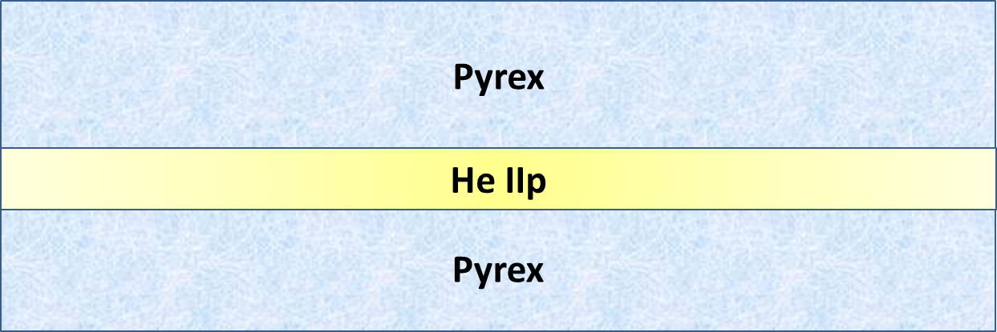
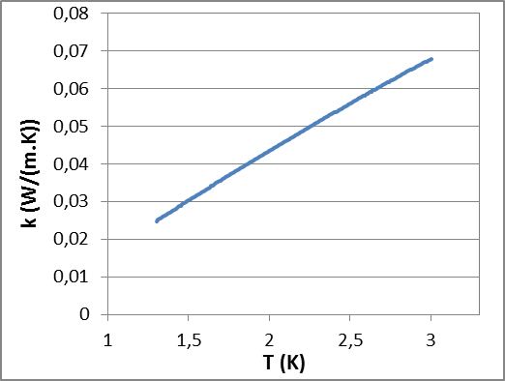
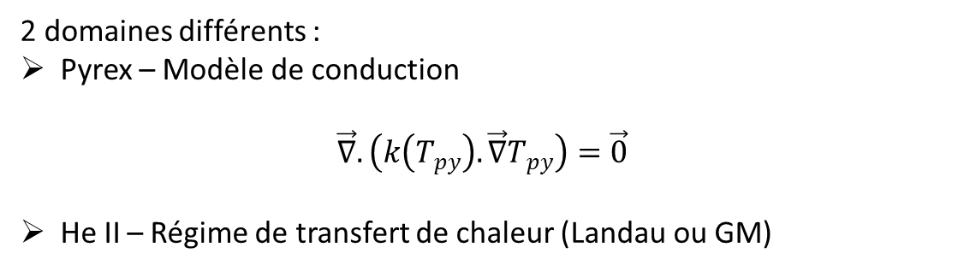
ÉTUDE DES TRANSFERTS DE CHALEUR EN HÉLIUM SUPERFLUIDE DANS DES MICRO-CANAUX
Modélisation : COMSOL Multiphysics 4.2
Simulation numérique 2D
Objectif : Créer un code de simulation automatique
Méthode de discrétisation spatiale : Eléments Finis (EF)
2 codes de calcul différents pour reproduire:
  Landau (échantillon 2)
  GM (échantillon 1)
Modèle : Système d’équations
2 domaines différents :
Pyrex – Modèle de conduction
$$\vec{∇}.\left(k\left(T_{py}\right).\vec{∇}T_{py}\right)=\vec{0}$$
He II – Régime de transfert de chaleur (Landau ou GM)

Slide 19
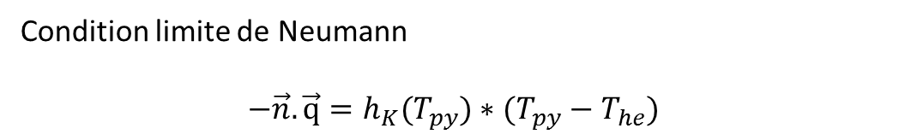
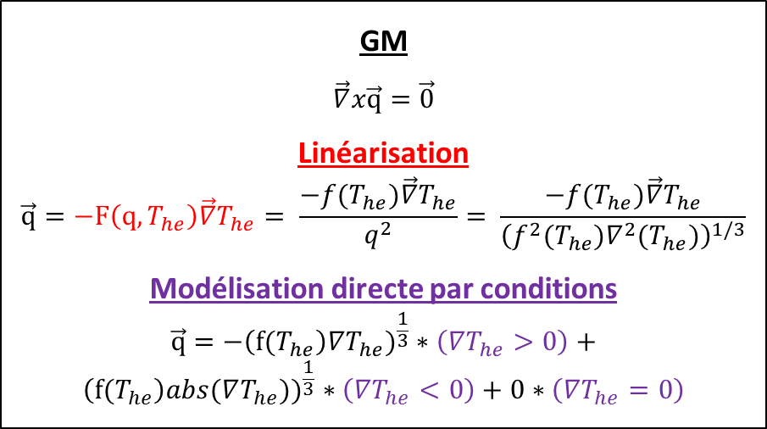
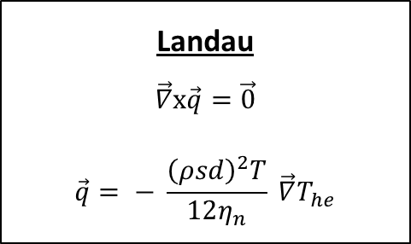
ÉTUDE DES TRANSFERTS DE CHALEUR EN HÉLIUM SUPERFLUIDE DANS DES MICRO-CANAUX
Modèle : Système d’équations (II)
Landau
$$\vec{∇}x\vec{q}=\vec{0}$$
$$\vec{q}= − \frac{{\left(ρsd\right)}^{2}T}{12η_{n}} \vec{∇}T_{he}$$
GM
$$\vec{∇}x\vec{q}=\vec{0}$$
Linéarisation
$$\vec{q}=−F\left(q,T_{he}\right)\vec{∇}T_{he}= \frac{−f(T_{he})\vec{∇}T_{he}}{q^{2}}= \frac{−f(T_{he})\vec{∇}T_{he}}{{\left(f^{2}(T_{he})∇^{2}(T_{he})\right)}^{1/3}}$$
Modélisation directe par conditions
$$\vec{q}=−{\left(f(T_{he}\right)∇T_{he})}^{\frac{1}{3}}∗\left(∇T_{he}>0\right)+$$
$${\left(f(T_{he}\right)abs(∇T_{he}))}^{\frac{1}{3}}∗\left(∇T_{he}<0\right)+0∗\left(∇T_{he}=0\right)$$
Résistance de Kapitza
Condition limite de Neumann
$$−\vec{n}.\vec{q}=h_{K}(T_{py})∗(T_{py}−T_{he})$$

Slide 20
ÉTUDE DES TRANSFERTS DE CHALEUR EN HÉLIUM SUPERFLUIDE DANS DES MICRO-CANAUX
Résultats
Landau
GM
Différence maximale : 0,3 %
Différence maximale : 0,4 %
Validation de code numérique pour la simulation de :
Régime de superfluidité pure
Régime de turbulence superfluide

Slide 21
ÉTUDE DES TRANSFERTS DE CHALEUR EN HÉLIUM SUPERFLUIDE DANS DES MICRO-CANAUX
Conclusions
Pour des canaux d’une épaisseur < 20 µm :
  Validation de la théorie de superfluidité pure de Landau
  Validation de la théorie de turbulence superfluide de Gorter-Mellink
  Confirmation expérimentale de la théorie de Ladner-Tough pour le flux critique Q_{C1}
Connaissance plus profonde de la thermodynamique de l’hélium superfluide
Développement d’un code de simulation numérique pour modéliser les différents régimes thermodynamiques de l’He II

Slide 22
ÉTUDE DES TRANSFERTS DE CHALEUR EN HÉLIUM SUPERFLUIDE DANS DES MICRO-CANAUX
Enjeux
Étude de la loi physique qui régit le régime de transition
Développement d’un code de calcul pour le régime de transition
Couplage de ce code aux 2 codes développés lors de ce PFE
Diffusion de résultats
Article : “Steady-state heat transfer through micro-channels in pressurized He II”
Présenté à la Cryogenics Engineering Conference le 13 juin 2011, Spokane (USA)
Accepté pour publication par l’AIP (American Institute of Physics) en 2012

Slide 23

ÉTUDE DES TRANSFERTS DE CHALEUR EN HÉLIUM SUPERFLUIDE DANS DES MICRO-CANAUX
MERCI POUR VOTRE ATTENTION
AVEZ-VOUS DES QUESTIONS?

